Slide 1
计算几何复习

Slide 2
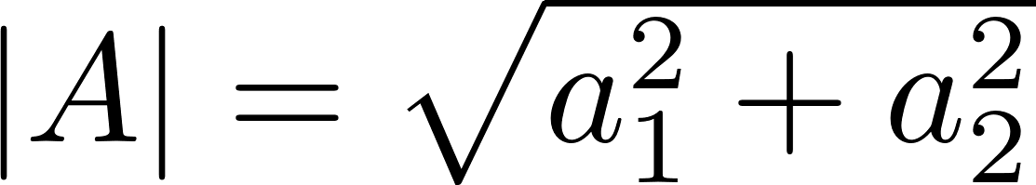
向量的运算
加减：
数乘：
模长：
角度：atan2(a2,a1) （弧度）( )

Slide 3
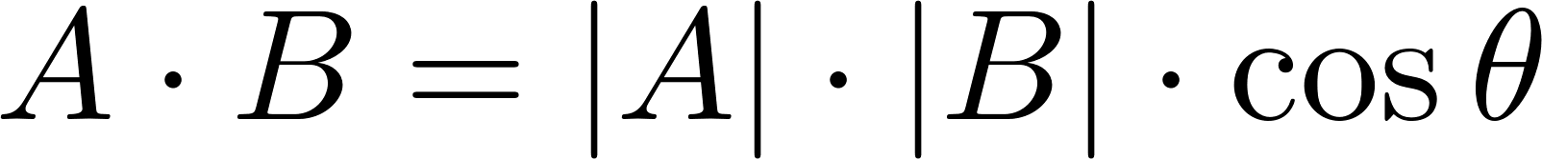
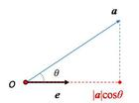
向量的运算
内积（点积）：
几何意义：A乘以B在A上的投影，即

Slide 4
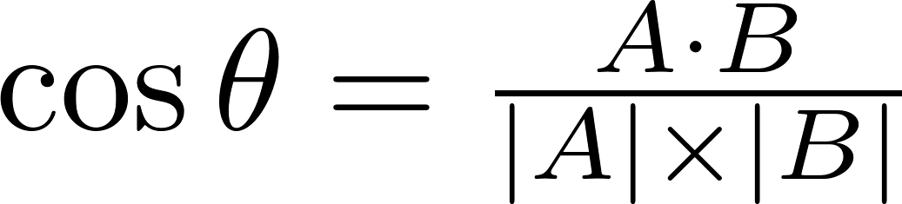

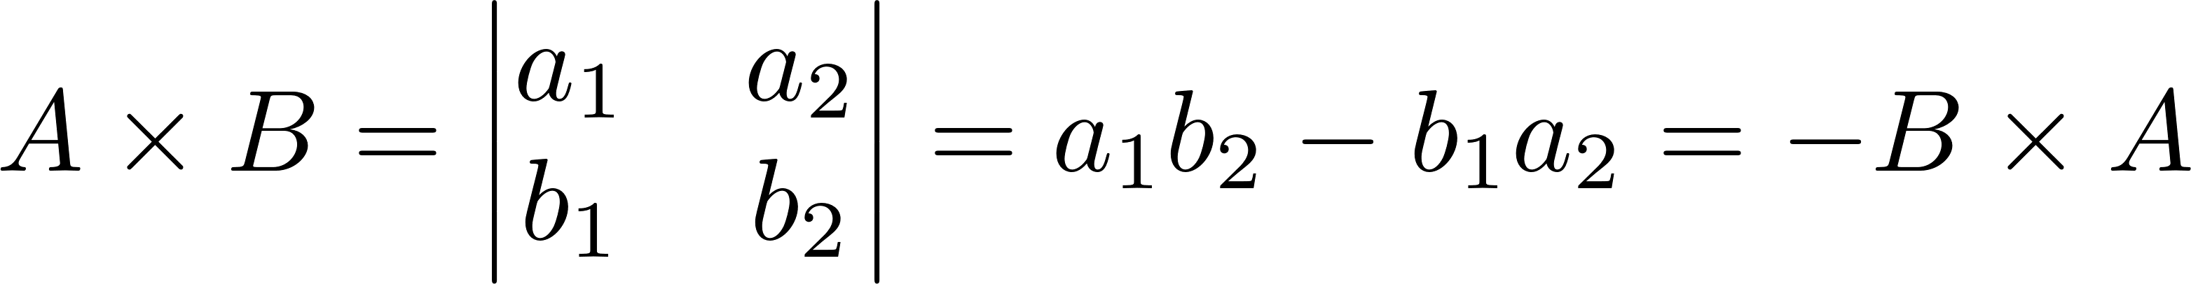
向量的运算
内积（点积）：
夹角：
若 ，则A和B正交（垂直），若>0，则夹角为锐角，反之为钝角。
外积（叉积）：

Slide 5
向量的运算
行列式的几何意义

Slide 6
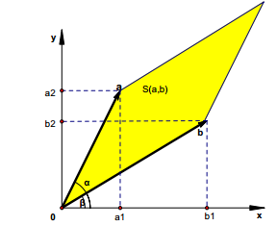
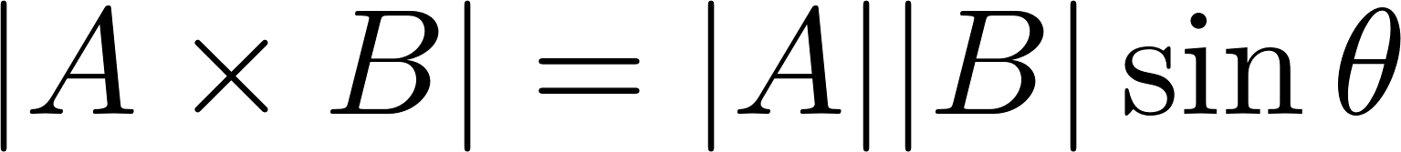
向量的运算
xoy平面上以A,B为邻边的平行四边形的有向面积，即

Slide 7
向量的运算
为什么行列式=面积？

Slide 8

向量的运算
有向面积
有正负。若 ，则向量A,B共线，若>0，则说明从B转到A是顺时针，若<0，则说明从B转到A是逆时针。

Slide 9
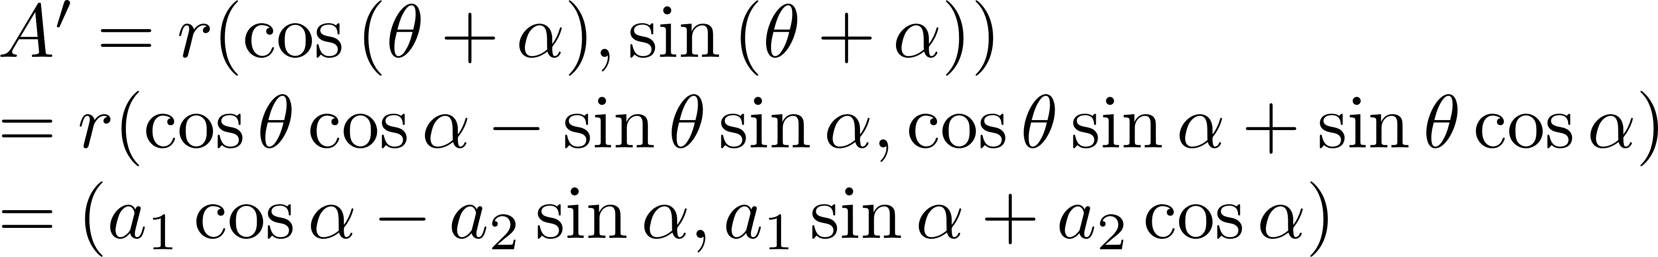
向量的运算
旋转：把A逆时针旋转alpha弧度得到A’

Slide 10
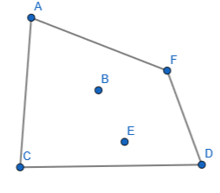
凸包
将最外层的点连接起来构成的凸多边形，能包含点集中所有的点
可以想象往木板上钉了很多钉子，然后拉开一个橡皮筋，框住所有钉子，再放松，橡皮筋会绷在一些钉子上面，形成一个凸包。

Slide 11
凸包
凸包的性质
凸包内任意两点构成的线段都被凸包包含。
凸包是凸多边形。
凸包的交也是凸包。
n个点形成的凸包的大小，设为h。若随机n个点，则h的期望不会很大（不会与n同阶）。
具体视随机的方法（凸多边形内随机？圆内随机？）和取值（整数？实数？）的不同而不同，但都很小。

Slide 12
凸包
具体视随机的方法（凸多边形内随机？圆内随机？）和取值（整数？实数？）的不同而不同，但都很小。
圆内随机O(n^(1/3))
凸多边形内随机O(klogn)，其中k是凸多边形的边数
如果限制取值为正整数，且横纵坐标不超过C，那么点数最多是O(C^(2/3))
https://zhuanlan.zhihu.com/p/344344247
https://arxiv.org/pdf/1111.5340.pdf

Slide 13
凸包
如何求凸包？
下面介绍graham扫描法。

Slide 14
凸包
类似于斜率优化dp，维护一个凸壳
找出最左下的点（首先要最下，有多个最下则找最左），记为p0
以p0为原点,对p1,…,pn-1进行按极角排序。极角相同的，距离p0近的算小
在栈里放入p0,p1,p2

Slide 15
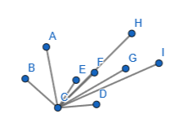
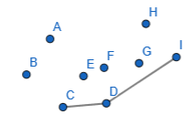
凸包
先把C,D,I入栈。

Slide 16
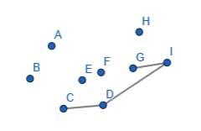
凸包
先把C,D,I入栈。
然后按极角序枚举其他点，从G开始，观察D-I-G三个点，发现在I点向左拐到G，于是把G入栈
假如说I点向右，或者不改变方向到G，那么说明CDG会形成凸壳，就把I弹栈
判断向左拐还是向右拐可以用叉积。

Slide 17
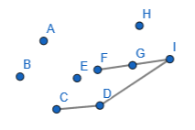
凸包
先把C,D,I入栈。
再考虑F，I-G-F不改变方向，于是把G弹栈
D-I-F向左拐，就不弹出了
再把F入栈。

Slide 18
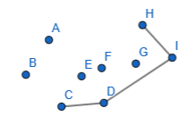
凸包
先把C,D,I入栈。
再考虑H，I-F-H向右拐，于是把F弹栈
D-I-H向左拐，就不弹出了
再把H入栈。

Slide 19
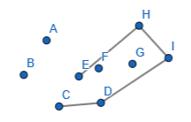
凸包
先把C,D,I入栈。
再考虑E，I-H-E向左拐，把E入栈。

Slide 20
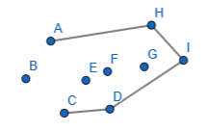
凸包
先把C,D,I入栈。
再考虑A，H-E-A向右拐，把E弹栈。
I-H-A向左拐，不弹了
再把A入栈

Slide 21
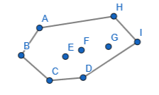
凸包
先把C,D,I入栈。
再考虑B，H-A-B向左拐，把B入栈
这样就求出了凸包

Slide 22
凸包
先把C,D,I入栈。
再考虑B，H-A-B向左拐，把B入栈
这样就求出了凸包
时间复杂度O(nlogn)，主要的瓶颈在于排序。
类似于单调栈的操作，每个点只会进出一次栈。这部分时间是O(n)的。

Slide 23
凸包
graham扫描法的局限性
如果要保留凸包边上的点，则刚才的极角排序就不适用了
修改刚才的算法，只有在向右拐的时候才弹栈，直走的时候不弹栈，能否保留凸包边上的点？
不能，或者说只能保留一部分。

Slide 24
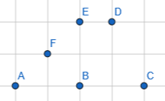
凸包
先把ABC入栈。
然后把D入栈。
然后遇到问题：EF极角一样，但|AF|<|AE|，所以F在E前面
在考虑F的时候，C-D-F向左拐，F入栈
在考虑E的时候，D-F-E向右拐，F出栈，E入栈
这样F就不会被保留。

Slide 25
凸包
如果规定极角相同，距离远的点小
那么虽然保留了F，但B不会被保留

Slide 26
凸包
对graham扫描法的极角排序加以改进
把排序后的前两个点p0,p1入栈
对于后面的每个点p2,…,pn-1
若栈中有两个元素及以上，设栈顶为k2，栈顶下一个为k1，考虑k1-k2-pi是否向左拐
如果向右拐或者直走，就弹出k2
直到不再弹栈，或者栈中只有一个元素时，把pi入栈
这样得到点集的下凸壳
再把排序的点倒过来，做一遍得到点集的上凸壳。

Slide 27
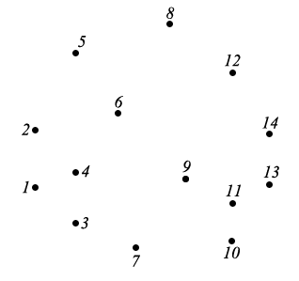
凸包
首先将所有点排序。

Slide 28
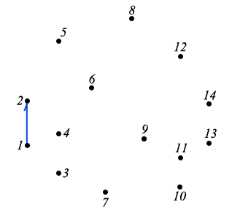
凸包
将 1 和 2 压入栈。

Slide 29
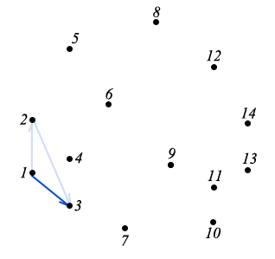
凸包
2 被弹出栈，3 进栈。

Slide 30
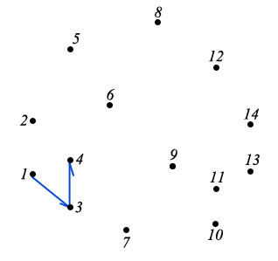
凸包
没有点被弹出栈，4 进栈。

Slide 31
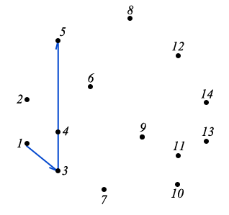
凸包
4 被弹出栈，5 进栈。

Slide 32
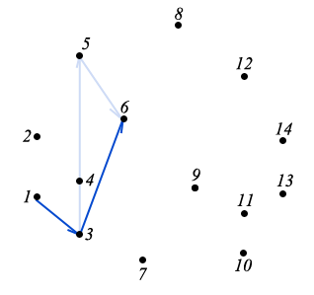
凸包
5 被弹出栈，6 进栈。

Slide 33
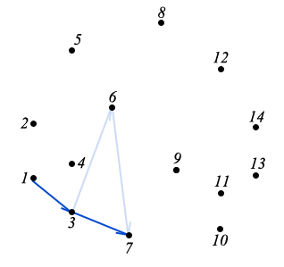
凸包
6 被弹出栈，7 进栈。

Slide 34
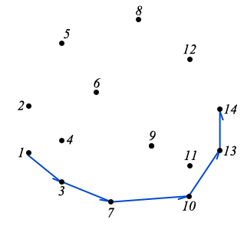
凸包
如此直到下凸壳被找到。

Slide 35
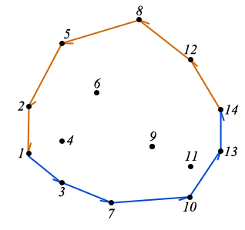
凸包
倒序进行扫描找到上凸壳。

Slide 36
凸包
倒序进行扫描找到上凸壳。
实际上以y作为第一关键字排序，先求右半凸包，再求左半凸包也一样
如果叉积为0，即不改变方向时不弹栈，就可以保留凸包边上的点

Slide 37
凸包
代码

Slide 38
UVA 10256
平面上有n个红点和m个蓝点，问是否存在一条直线能把红蓝点分割开。
直线不能穿过红点或蓝点。
n,m<=500

Slide 39
UVA 10256
对红点和蓝点分别求凸包。
然后判断这两个凸包的交是否为空。

Slide 40
UVA 10256
对红点和蓝点分别求凸包。
然后判断这两个凸包的交是否为空。
具体要判断两个凸包的边是否相交，是否有红点在蓝点构成的凸包内，有蓝点在红点构成的凸包内
再特殊处理某个凸包退化成点或者线段的情况
判断这两个凸包的交是否为空也有其他方法，后面会讲到

Slide 41
codeforces 70D
你需要维护一种数据结构，支持两种操作：
把点(x,y)加入集合S中
查询点(x,y)是否在S的凸包中
q<=100000
数据保证前三次操作一定是加入，且这样形成的三角形一定是非退化的三角形（不是线段或者点），且加入的点没有重复

Slide 42
codeforces 70D
动态凸包问题，只有插入没有删除操作。
先把前三个点作为初始的凸包。
由于只有插入操作，所以凸包是不会变小的。
取三角形内一点为原点。可以求出凸包上各点到原点的极角。

Slide 43
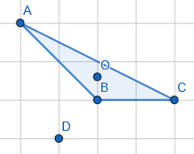
codeforces 70D
假设现在的凸包是ABC，原点是O
要向凸包中插入D。
先判断D是否在凸包中。
按极角序，D的前驱后继是A和B
假设按逆时针方向绕凸包，A-D-B，到D点向左走才能到B，所以D不在凸包中
（如果到D点向右走或是直走到B，说明D在凸包中）

Slide 44
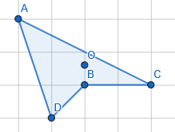
codeforces 70D
D不在凸包中，现在把D加入集合，那么凸包就会发生变化。
直接加入进去，现在是一个凹四边形。

Slide 45
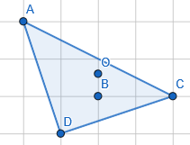
codeforces 70D
D不在凸包中，现在把D加入集合，那么凸包就会发生变化。
直接加入进去，现在是一个凹四边形。
然后观察D的前驱后继A和B
发现D-B-C是向右拐的，把B从凸包中删除
C-A-D是向左拐的，不删
这样就得到了新的凸包

Slide 46
codeforces 70D
总结一下，我们需要对凸包上的点极角排序，需要插入删除凸包上的点，需要求前驱后继
用平衡树或者set，map一类的就可以实现
以极角序为键值用平衡树维护凸包上的点
每次插入的时候找到插入点的前驱后继，用叉积判断是否在内部
如果不在就插入，插入之后不断的判断插入后前驱是否在凸包内和后继是否在凸包内，并且不断的删除直至不能删除为止
和graham改进的思路一样，也可以分别维护上下两个凸壳，二分查找的不是极角而是x坐标

Slide 47
凸包的一些概率问题
经典问题：给定平面上n个点及其出现的概率，问这n个点中出现的那些点组成的凸包面积期望是多少，如果凸包退化为直线则视其面积为0。保证不出现三点共线。

Slide 48

凸包的一些概率问题
经典问题：给定平面上n个点及其出现的概率，问这n个点中出现的那些点组成的凸包面积期望是多少，如果凸包退化为直线则视其面积为0。保证不出现三点共线。
转化成每个三角形对答案的贡献

Slide 49
凸包的一些概率问题
经典问题：给定平面上n个点及其出现的概率，问这n个点中出现的那些点组成的凸包面积期望是多少，如果凸包退化为直线则视其面积为0。保证不出现三点共线。
转化成每个三角形对答案的贡献
时间复杂度O(n^3)，极角排序+预处理前缀积应该可以优化到O(n^2logn)。

Slide 50
凸包的一些概率问题
North American Invitational Programming Contest (NAIPC) 2019 Piece of Cake：从凸多边形的n个点中等概率随机选择k个点构成多边形，问期望面积。

Slide 51
凸包的一些概率问题
North American Invitational Programming Contest (NAIPC) 2019 Piece of Cake：从凸多边形的n个点中等概率随机选择k个点构成多边形，问期望面积。
如果能够确定两个点，那么可以从这两个点之间选择k−2个点来构成一个k边形。所以可以枚举两个点，计算这两个点被选入构成凸包的概率和对凸包贡献的面积。
时间复杂度O(n^2)。

Slide 52
凸包的一些概率问题
Pku campus 2019 B：从n个点的凸多边形的区域中等概率随机m个点，求形成凸包的期望面积。
防ak题，不会

Slide 53
凸包的一些概率问题
[jzoj5036] 原谅：平面上有n个点，每个点都独立地有p概率出现，你可以在任意两个点之间连一条线段，两条线段不能在除了端点以外的地方相交。求（线段的最大条数）的期望。

Slide 54
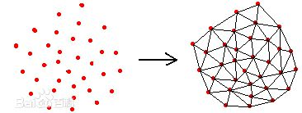
凸包的一些概率问题
[jzoj5036] 原谅：平面上有n个点，每个点都独立地有p概率出现，求最大匹配的期望
做一个三角剖分
发现答案就应该是边数

Slide 55
凸包的一些概率问题
[jzoj5036] 原谅：平面上有n个点，每个点都独立地有p概率出现，求最大匹配的期望
然后用欧拉公式|V|-|E|+|F|=2，变形得到|E|=|V|+|F|-2，如果不算那个外面的话，就是|E|=|V|+|F|-1
E(|E|)=E(|V|+|F|-1)=E(|V|)+E(|F|)-1
E(|V|)显然是np
考虑E(|F|)怎么算

Slide 56
凸包的一些概率问题
[jzoj5036] 原谅：平面上有n个点，每个点都独立地有p概率出现，求最大匹配的期望
然后用欧拉公式|V|-|E|+|F|=2，变形得到|E|=|V|+|F|-2，如果不算那个外面的话，就是|E|=|V|+|F|-1
假设凸包上有k个点，那么根据度数我们可以写一个式子：
180*|F|=360*(|V|-k)+180*(k-2)
即|F|=2|V|-k-2
所以E(|F|)就变成算E(k)了，又由于凸包的点数等于边数，所以可以枚举一条边计算对答案的贡献（在凸包上的概率）

Slide 57
[jzoj5094] 鸽子
养鸽人要监视他的鸽子，有一些鸽子在平面上，他可以在一些给定的点上设置监视器。
如果一只鸽子在某个监视器上或者在两个监视器所连直线上或者在三个监视器所连直线的三角形内则其就咕咕咕了，现在养鸽人要让所有鸽子咕咕咕，请问他最少需要设置多少监视器。

Slide 58
[jzoj5094] 鸽子
其实就是我们要选一些点，这些点形成的凸包要把鸽子包含住，且我们选的点数也要最少
然后就变成[JSOI2007]合金

Slide 59
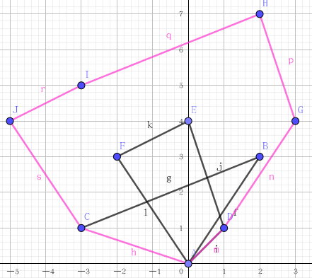
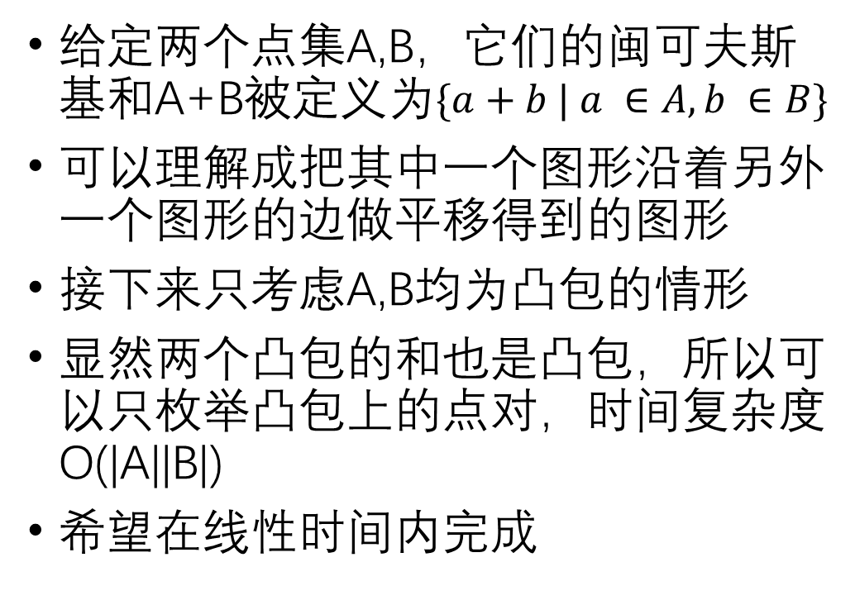
Minkowski Sum
给定两个点集A,B，它们的闽可夫斯基和A+B被定义为$\{a+b | a ∈A, b ∈B\}$
可以理解成把其中一个图形沿着另外一个图形的边做平移得到的图形
接下来只考虑A,B均为凸包的情形
显然两个凸包的和也是凸包，所以可以只枚举凸包上的点对，时间复杂度O(|A||B|)
希望在线性时间内完成

Slide 60
Minkowski Sum
由于结果也是一个凸包，所以结果集合的这些边也有极角序
并且结果集合上的边都来自于A,B两个凸包上的边
所以相当于就是对A,B两个凸包上的边根据极角序做归并排序，然后就可以得到闽可夫斯基和

Slide 61
Minkowski Sum
由于是按照极角序归并排序，所以这就要求A,B两个凸包已经按照极角序归并排序
所以先对A,B两个凸包按照极角序排序。注意一般来说A,B两个凸包的点都是逆时针顺序的，所以只需要循环位移A,B两个凸包上的点，把y坐标最小的点移到最前面就可以了。这是线性的。

Slide 62
Minkowski Sum
然后在A,B两个凸包有序的情况下归并得到A+B，具体步骤如下：
假设现在做到A[i]和B[j]两个点
把A[i]+B[j]放入集合
用叉积比较A[i+1]-A[i],B[j+1]-B[j]的极角序
把极角序较小者的指针+1，如果极角序相同则都+1。

Slide 63
Minkowski Sum
闽可夫斯基和的一个应用是求两个凸包的最近距离。
注意到当这两个凸包不相交的时候，可以用旋转卡壳来计算。
如果再补充判断凸包相交的代码则可以代替闽可夫斯基和。
但是用闽可夫斯基和比较简单。

Slide 64
Minkowski Sum
在两个凸包内分别任意取两个点a,b
这两个点做差得到向量d=a-b
那么由a,b的任意性，对于所有a,b，对d取最小值就是答案
把B凸包的点全部取反得到B’，然后计算闽可夫斯基和A+B’，实际上计算的是A-B，然后计算点(0,0)到凸包A-B的最短距离即可。
注意求定点到凸包的最短距离，除了枚举凸包的边，求点到线段的距离以外，还可以参考动态凸包的方法，以凸包内一点为原点进行极角排序，二分找到目标线段求距离。

Slide 65
Minkowski Sum
闵可夫斯基和还可以用来合并dp过程中的两个凸壳
假设有一个背包问题，f[i],g[i],h[i]均表示体积为i的情况下的最大价值（只是使用了不同集合的物品）
那么显然有f[i+j]=max(g[i]+h[j])
把点的坐标看成(i,f[i])，就可以考虑用闵可夫斯基和合并了

Slide 66
WQS二分
闵可夫斯基和可以求每个i对应的f[i]
WQS二分相当于在凸包上二分，求出某个i对应的f[i]
有些时候两者还可以结合使用
https://www.luogu.com.cn/blog/Flying2018/wqs-er-fen-min-ke-fu-si-ji-hu-xue-xi-bi-ji

Slide 67
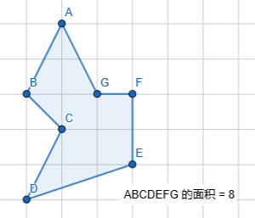
Pick定理
点阵中顶点在格点上的多边形面积公式
2S=2a+b-2
其中a表示多边形内部的点数，b表示多边形边界上的点数，S表示多边形的面积

Slide 68
Pick定理的补充
一条端点为格点的线段上有多少个格点？
设线段是A=(x1,y1),B=(x2,y2)
gcd(|x1-x2|,|y1-y2|)+1

Slide 69
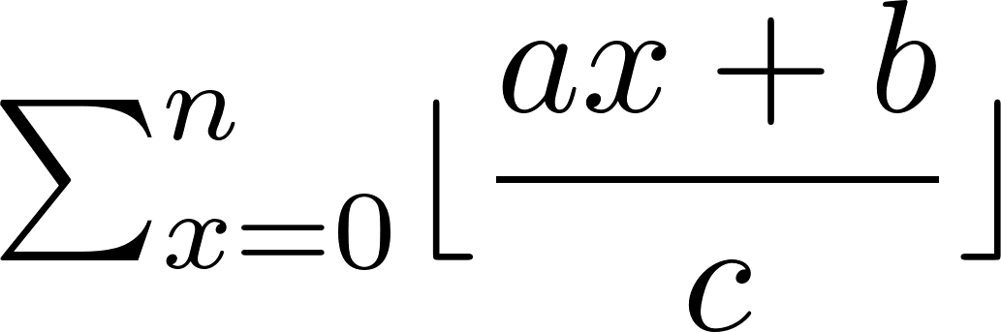
Pick定理的补充
一条线段下方有多少个格点？
等价于求
其实是在求勒让德符号
类欧几里得算法，不展开讲了

Slide 70
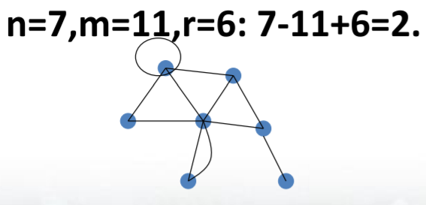
欧拉定理
这里指的是欧拉在图论方面的定理
设G为任意的连通的平面图，则v-e+f=2，v是G的顶点数，e是G的边数，f是G的面数

Slide 71
最小圆覆盖
平面上有一些点，用半径最小的圆覆盖这些点。
用随机增量法。

Slide 72
最小圆覆盖
定义Di为覆盖前i个点的最小包围圆。
显然，如果pi∈Di-1，则Di=Di-1。
关键在于对pi∉Di-1时的处理。
否则，需要对Di另外更新。而且，Di必然包含了pi。

Slide 73
最小圆覆盖
因此，此种情况下的Di要过pi点且覆盖点集{p1,p2,…,pi-1}。
先让Di={p1,pi}，逐个判断点{p2,p3,…,pi-1}，如果存在pj∉Di，则Di={pj,pi}。
同时，再依次判断点{p1,p2,…,pj-1}，如果存在pk∉Di ，则Di={pk,pj,pi}。
因为三点唯一地确定一个圆，所以只需在此基础上判断其他的点是否位于此圆内，不停地更新pk。
当k的循环完成时，退出循环，更新pj；当j的循环结束时，退出循环，更新pi。当i=n时，算法完成。

Slide 74
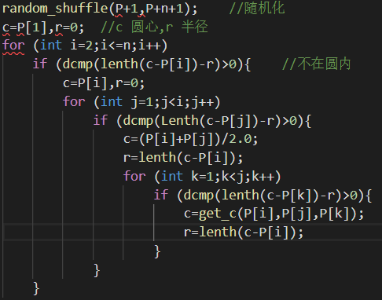
最小圆覆盖
代码

Slide 75
最小圆覆盖
可能会有这样的问题：
ABC三点构成一个圆
现在加入D点，假如D不在圆ABC内
那么按照算法，D要在新构造的圆上

Slide 76
最小圆覆盖
先枚举A，AD构成圆的直径，假如B不在圆AD内
让BD构成圆的直径，假如A不在圆BD内，让ABD构成一个圆
假如C不在圆ABD内，让CD构成圆的直径
假如A不在圆CD内，让ACD构成一个圆
假如B不在圆ACD内，让BCD构成一个圆
这里出现了问题
为什么让BCD构成一个圆后，算法就结束了？
有没有A不在圆BCD内的可能？

Slide 77
最小圆覆盖
事实上是没有的。
根据以上描述，平面上四个点ABCD，任意三个点作圆，另外一个点都不在作出的圆内
可能吗？画图感觉是不可能的。
如何证明？

Slide 78
最小圆覆盖
事实上是没有的。
根据以上描述，平面上四个点ABCD，任意三个点作圆，另外一个点都不在作出的圆内
可能吗？画图感觉是不可能的。
设ABCD是凹四边形，那么对这个凹四边形求凸包，得到三角形，一定存在一个点在另外三个点构成的三角形内部（或者边上）
点在三角形内，那么点自然在三角形的外接圆内

Slide 79
最小圆覆盖
事实上是没有的。
根据以上描述，平面上四个点ABCD，任意三个点作圆，另外一个点都不在作出的圆内
可能吗？画图感觉是不可能的。
设ABCD是凸四边形，假设四点共圆，那么对角和为180度
由四边形的内角和为360度，如果一组对角和小于180度，那么另外一组对角和大于180度
所以必然存在一个点在另外三个点形成的圆内

Slide 80
最小圆覆盖
事实上大概是没有的。
根据以上描述，平面上四个点ABCD，任意三个点作圆，另外一个点都不在作出的圆内
可能吗？画图感觉是不可能的。
因此算法流程走下来能得到过pi点且覆盖点集{p1,p2,…,pi-1}的最小圆。

Slide 81
最小圆覆盖
时间复杂度分析
前i个点在包围圆Di上也就3个点，所以点i在Di上（换句话说就是不在圆Di-1内）的概率是很低的，只有3/i。
所以对于i，需要枚举j的概率是3/i；对于j，需要枚举k的概率也是3/j。所以总的复杂度是线性的。
当然这也是建立在点随机排序的情况下，最坏还是O(n^3)的。

Slide 82
最小圆覆盖
其他（稳定）做法
比如最远点voronoi图的最小（大）空（实）心圆就是最小圆覆盖。做法比较复杂，不展开讲了。

Slide 83
最近点对
平面上有n个点，求最近点对。

Slide 84
最近点对
用分治做法，对点按x坐标排序，作一条竖线x=mid，把点集分成两半，L和R
假设现在已经求出L的最近点对dl，R的最近点对dr
设d=min(dl,dr)
最后的答案要么是d，要么是一个L中的点和一个R中的点的最短距离

Slide 85
最近点对
考虑L中的点和R中的点的最短距离如何求
首先L中的点，x+d<mid的点肯定不行，因为到x=mid这条竖线的距离已经超过d，把可行的点记作L’
同理R中的点，x>mid+d的点肯定不行，把可行的点记作R’
设P=L’ ∪R’，一个简单的想法是暴力枚举P中的点对，更新答案
但可能P中的点数也很多，最坏还是O(n^2)
把P中的点按照y坐标排序
取定P中的点pi，那么枚举到pj，使得y(pj+1)-y(pi)>=d，就可以不枚举了

Slide 86
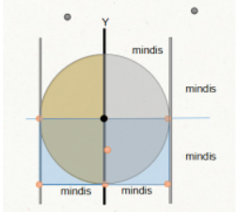
最近点对
看上去貌似仍然是O(n^2)的
事实上并不是，只需要枚举O(n)次
这是因为L和R中的点的距离均>=d，所以在重复点去掉的情况下， 对于任意pi，满足y(pj)-y(pi)<d的点都只有常数个。

Slide 87
最近点对
时间复杂度T(n)=2*T(n/2)+O(n)/O(nlogn)
所以最后的时间复杂度是O(nlogn)或者O(nlog^2n)

Slide 88
最近点对
时间复杂度T(n)=2*T(n/2)+O(n)/O(nlogn)
所以最后的时间复杂度是O(nlogn)或者O(nlog^2n)
在实现的时候，如果每次直接对y坐标排序，那么排序的复杂度是O(nlogn)的，所以最后的时间复杂度是O(nlog^2n)

Slide 89
最近点对
时间复杂度T(n)=2*T(n/2)+O(n)/O(nlogn)
所以最后的时间复杂度是O(nlogn)或者O(nlog^2n)
在实现的时候，如果每次直接对y坐标排序，那么排序的复杂度是O(nlogn)的，所以最后的时间复杂度是O(nlog^2n)
应该在求L和R的最近点对时，维护L和R对于y坐标的有序性，然后再归并，这样合并的复杂度是O(n)，总的复杂度是O(nlogn)

Slide 90
最近点对
其他做法
K-D树，既可以做最近点对又可以做最远点对，还可以做前k近/远点对，还可以做高维情况
就是不如上面的方法快

Slide 91
Ural 1514
平面上有n个点，求一个三角形，使得周长最小
n<=50000

Slide 92
Ural 1514
类似的算法，设ans是L和R中最小三角形的较小值
由于三角形的周长大于等于其中一条边的两倍
所以只需考虑合并x坐标在[mid-ans/2,mid+ans/2]中的点
设取定的点的坐标是yi，只需要枚举y坐标在[yi,yi+ans/2]中的点，同样也只有常数个点

Slide 93
谢谢大家

